Slide 1
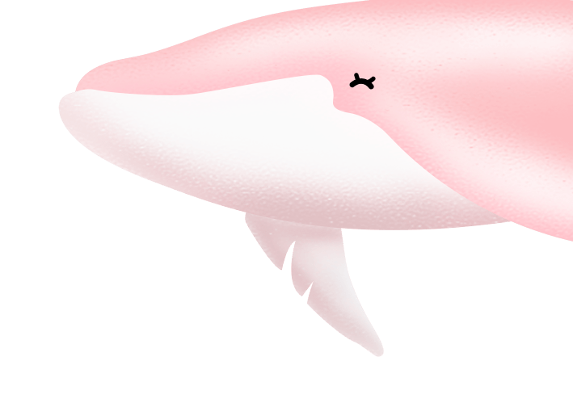

Slide 2
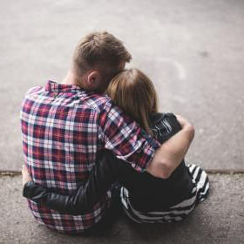
浪漫
七
夕
假如真的有鹊桥。
我要跟你走到桥的尽头，
然后把桥拆了，
毫不让你走。愿意吗？

Slide 3
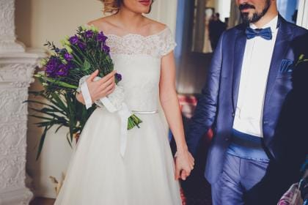
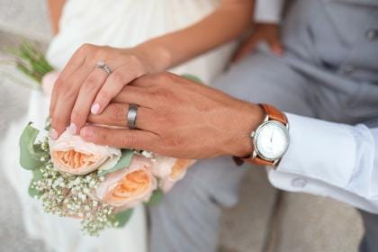
天边漂浮的是白云，人间普撒的是关爱；鹊桥相约的是情侣，树下共度的是恋人；有你，有我，就有真爱，美丽的日子，衬托咱们真情的美满，七夕，你快乐，我就快乐！

Slide 4
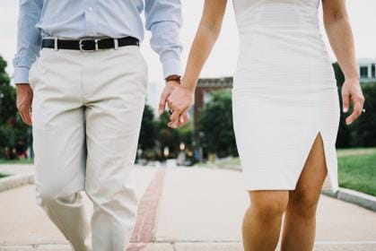
我对你的情会少会少会少不了，我对你的爱会跑会跑会跑不掉，我怕追你追你追不到，我想忘你忘你忘不了，七夕来临，给我给我给我你的爱情好不好？

Slide 5
YOU ARE
MY EVERYTHING
亲爱的，
七夕情人节到了，
我发条短信把爱意化作玫瑰花，温馨快乐你的心情；
把我的情意化作巧克力，
香甜美好你的生活，
祝情人节快乐，
天天快乐！

Slide 6
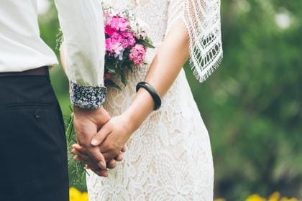
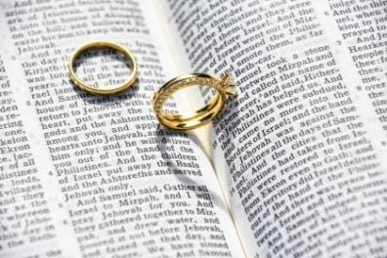

Slide 7
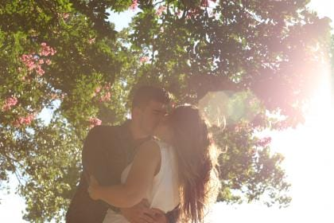
时光倒流，你依旧是我的选择。

Slide 8
七夕不偷懒，爱你是必然，吻吻你的脸，投掷感情弹，悄悄把手牵，释放浪漫烟，爱意来侵犯，霸占你心田，七夕来临日，倾听我誓言，爱你到永远！

Slide 10
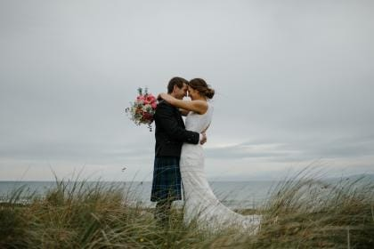
记 忆
开始的开始 是我们唱歌
最后的最后 是我们在走
最亲爱的你 像是梦中的风景

Slide 11
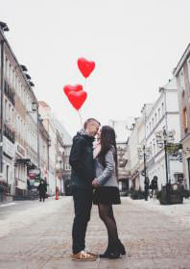
假如真的有鹊桥。我要跟你走到桥的尽头，然后把桥拆了，毫不让你走。愿意吗？

Slide 12
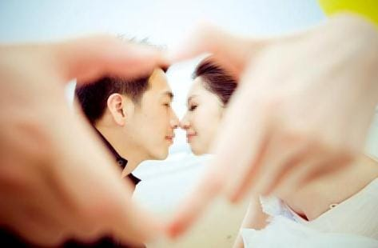

Slide 14
思
一场相思一场雨，一份痴心一份情，一纸誓言一纸诚，一段浪漫一段梦，一丝甜蜜一丝醉，一抹柔情一抹重，一朝牵手一朝定。七夕情人节，一生爱恋一生浓
念

Slide 15
天边漂浮的是白云，
人间普撒的是关爱；
鹊桥相约的是情侣，
树下共度的是恋人；
有你，有我，就有真爱，美丽的日子，
衬托咱们真情的美满，七夕，
你快乐，我就快乐！

Slide 16
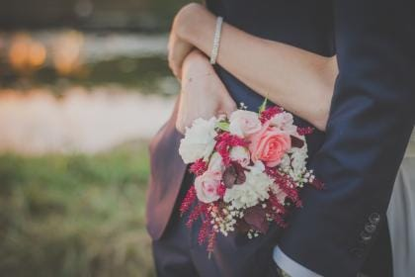
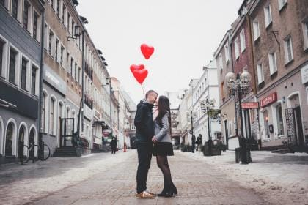
七夕memory

Slide 17
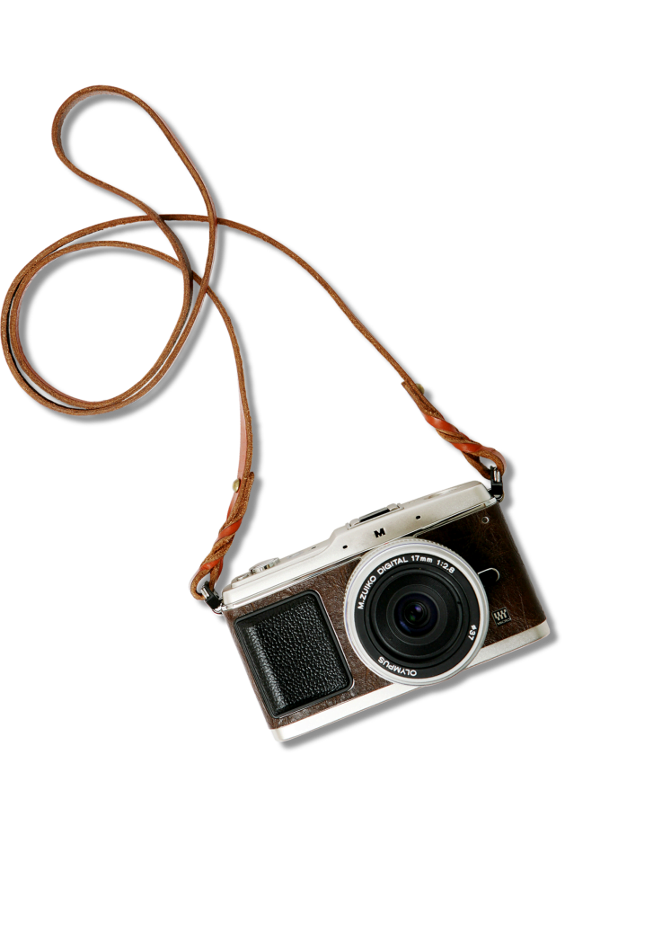
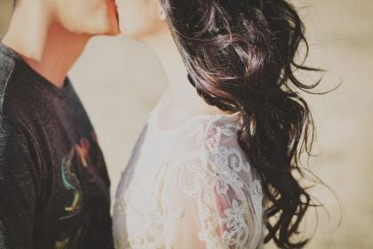
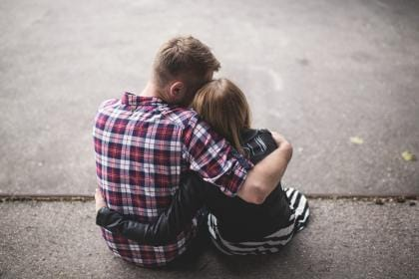
七夕不偷懒，爱你是必然，吻吻你的脸，投掷感情弹，悄悄把手牵，释放浪漫烟，爱意来侵犯，霸占你心田，七夕来临日，倾听我誓言，爱你到永远！

Slide 18
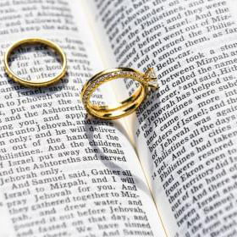
喜悦是因为你，
悲伤也是因为你。
无论黑夜白昼，
思念里从未忘却的就是你。
你掌管着我世界的美丽，
这一生爱的唯你而已。
七夕节快要到了，
让我们的爱情永远甜蜜。

Slide 19
七夕的星空，无限的感动，美丽的神话，传承不变的爱情。亘古不变的星空，许下坚贞的誓言：亲爱的，我要爱你天长地久，银河为证。

Slide 21
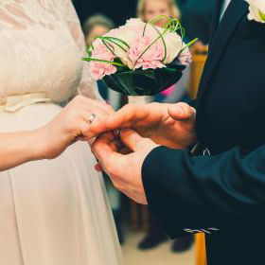
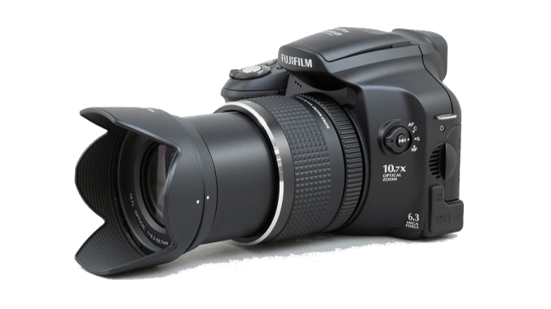
YOU ARE
MY EVERYTHING
点点飞星传情，片片纤云弄巧，脉脉月华如练，悠悠又见鹊桥。天淡银河垂地，相思无计回避。纵然千山万里，寄我心中情语：爱你永不变，七夕愉快！

